Slide 1


父与女
Minigame第四组
夏一菲 冯振 肖滨 李鑫 李尚文 毛克

Slide 2







01
游戏简介
Introduction to the game
02
小组分工
CONTENTS
Assignments of our team
This Is A List
03
游戏试玩
Have a try
04
评委提问
Questions and answers

Slide 3

Part One
游戏简介

Slide 4


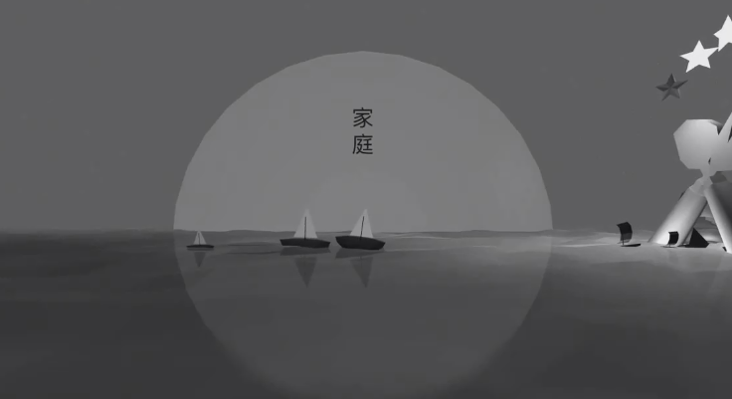
01
游戏定性
01
游戏类型
情绪体验类手游
彩色像素风
02
剧情简介
画风参考：Under the Tree
玩家将扮演女儿的角色，用一生等待父亲归来。从孤独成长，到甜蜜恋爱、新建家庭、风烛残年。直到生命尽头，她都没有放弃父亲归来的希望。
03
尝试突破
给玩家更高的行动自主权。
情感表达参考：Long Journey

Slide 5




02
讲故事
情感具象化
父亲在女儿幼时离开，女儿等候父亲归来
情感深化
女儿自幼年—成家—迟暮，等了一辈子
亲情
第一幕
幼时分别
第二幕
青少年
第三幕
成年
第四幕
成家
第五幕
老去

Slide 6




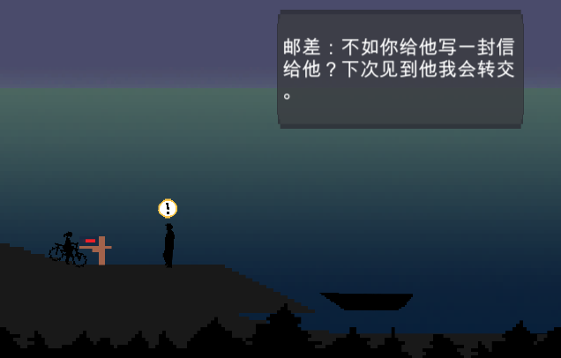
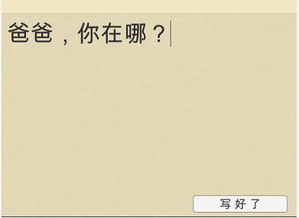


03
情感设计
家
林荫道
上坡
海边
抵御风寒却孤独的港湾
感悟时间变化与树木枯荣
给玩家抛出一个小挑战
给玩家希望、期待和未知
“回家”
“十年如一日的坚持很难”
“爸爸有回来的可能吗”
“永不放弃父亲归来的希望”

Slide 7



04
开放结局
02 TITLE
01 TITLE
结局鼓励玩家的想象
等到海水干涸，老太太终于找到了父亲离开时乘的船
她能否见到父亲呢？

Slide 8
Part Two
小组分工

Slide 9
01
小组分工
策划
程序
美术
夏一菲（PM）：玩法设计、音效、测试；进度管理
肖滨：玩法设计；参数配置；测试；需求把控
冯振：玩法设计、音效；测试；方向把控
李尚文：系统搭建，功能实现，优化调整
李鑫：测试，优化调整，功能实现
毛克：场景、动画、角色等所有美术素材产出

Slide 10
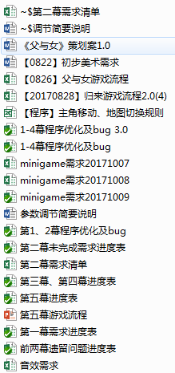
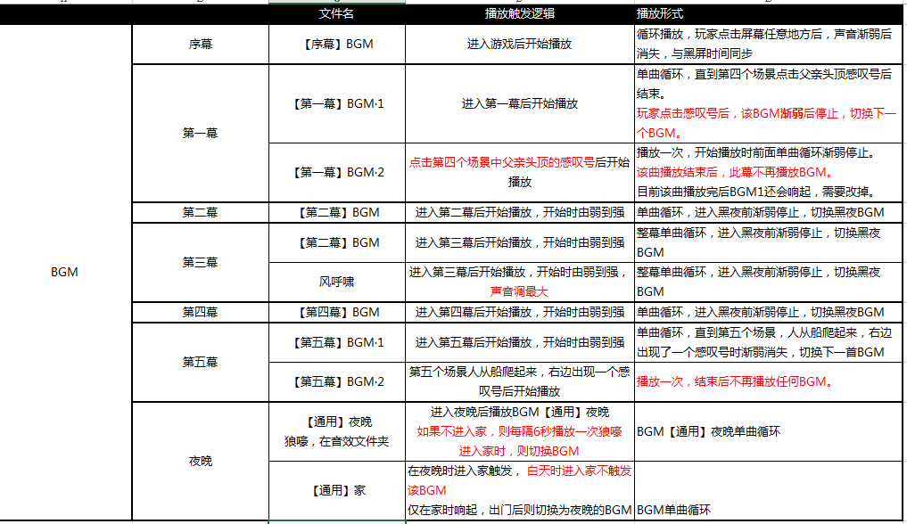
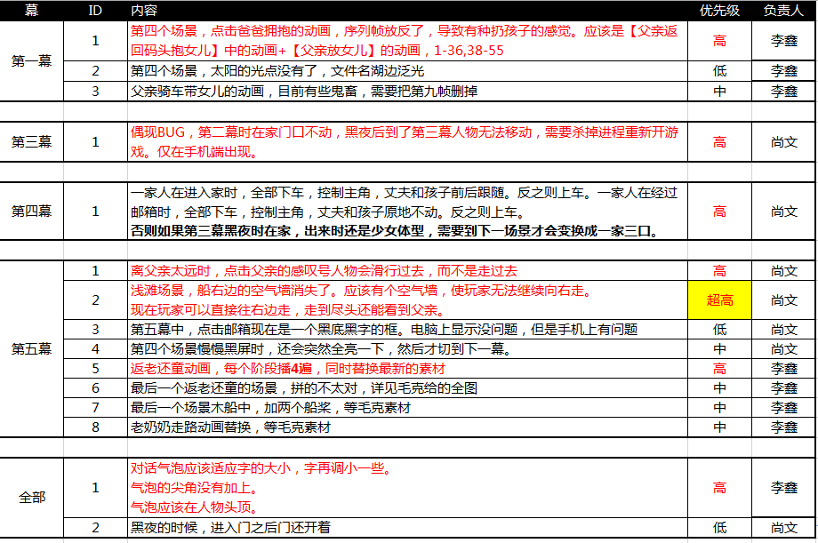
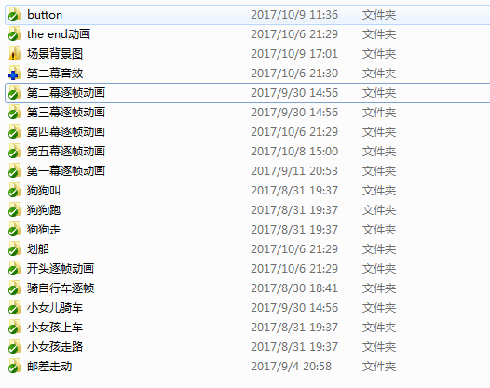
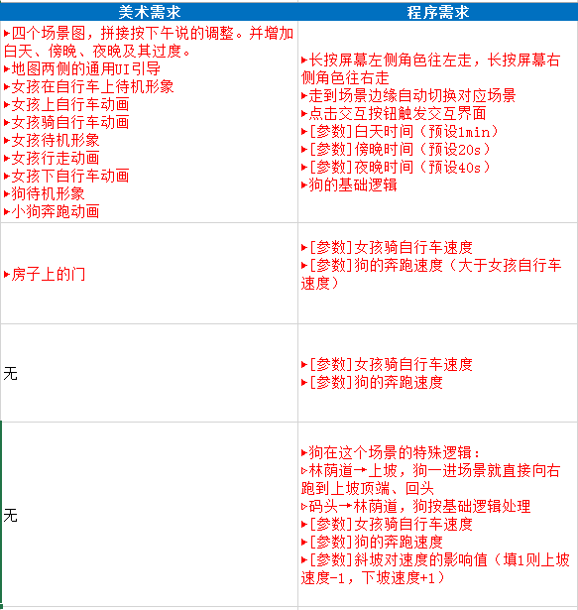
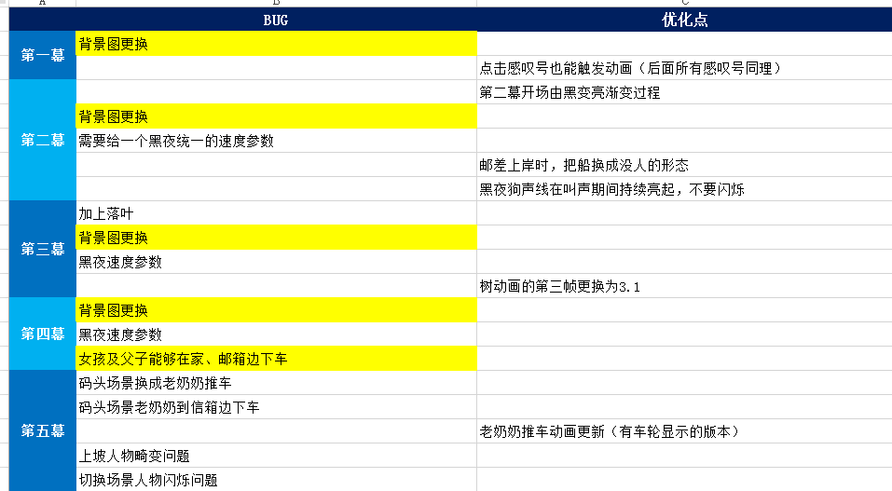
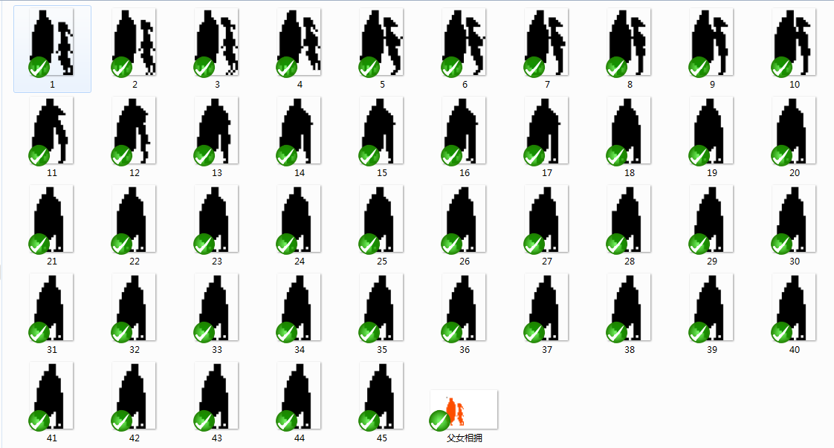
02
小组分工
策划
程序
美术

Slide 11
Part Three游戏试玩

Slide 12
Part Four
提问环节

Slide 13




THANKS

